Slide 1


Clases de música PPT 14
“Barroco Andino”
Prof. Claudia Coñuecar

Slide 2
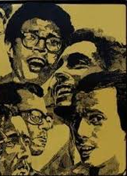
Canciones de la Nueva Trova
Cuba: El movimiento Nueva Trova Cubana, surgido hacia fines del año 1967 y comienzos de 1968, fue uno de los más importantes dentro de la Nueva Canción Latinoamericana, en términos de difusión, calidad musical e influencia continental.

Slide 3
Objetivos de la Nueva Trova
Presentar obras relacionadas con la Dictadura Militar y la desigualdad social
Crear conciencia de la necesidad de un cambio en las estructuras socioeconómicas
Busca fomentar una unidad latinoamericana y “despertar” a la conciencia social

Slide 4

Nueva Canción Chilena
La Nueva Canción Chilena se desarrolló desde la década de 1960, consolidándose a fines de esos años y proyectándose hacia los primeros años de la década siguiente.
Basada en la recuperación de la música folclórica, sus cultores agregaron factores propios de la música continental, incorporando instrumentos y ritmos de toda el área hispanoamericana.

Slide 5

La Nueva Canción incorporó un fuerte compromiso con el proceso de cambios sociales que vivía Chile en los años sesenta y setenta. De hecho, muchos de sus exponentes asumieron un compromiso efectivo con el gobierno de la Unidad Popular del Presidente Salvador Allende, transformándose en un movimiento musical con una clara militancia política.

Slide 6

Principales exponentes de la Nueva Trova
Violeta Parra Víctor Jara Inti-Illimani Quilapayún
Congreso Los Jaivas Illapu Barroco Andino
Patricio Manns Luis Advis Héctor Pavez Horacio Salinas
Pedro Yáñez Quelentaro Rolando Alarcón Cuncumén
Tito Fernández Payo Grondona Ángel Parra Wiracocha
Isabel Parra Tiempo Nuevo
Trío Lonqui

Slide 7
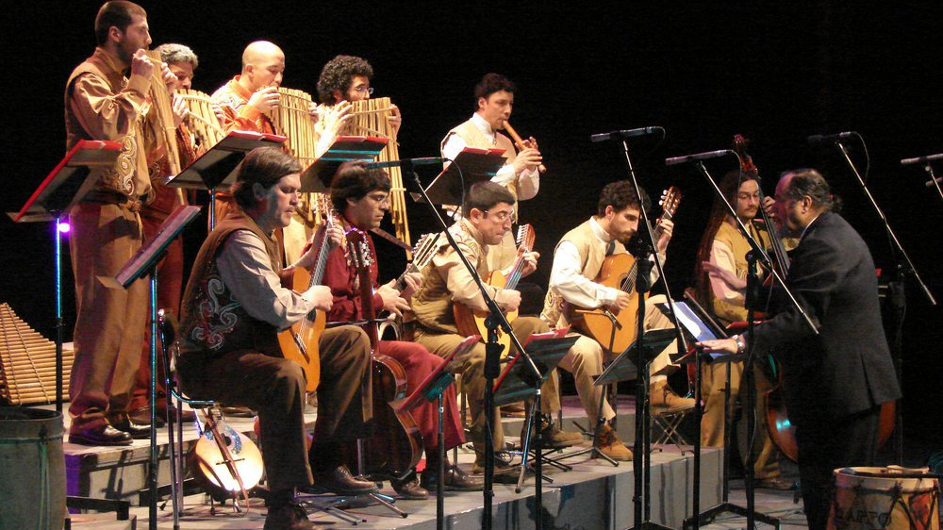
“Barroco Andino”

Slide 8
Orígenes e Historia
Es una agrupación musical chilena fundada en octubre de 1973 en Santiago de Chile, perteneciente a la llamada Nueva Canción chilena y que se caracteriza por el uso de diversos instrumentos y arreglos folclóricos para interpretar repertorio de música docta o clásica, principalmente del período barroco y de aquí deriva su nombre, por la fusión del período musical y de los instrumentos andinos.

Slide 9
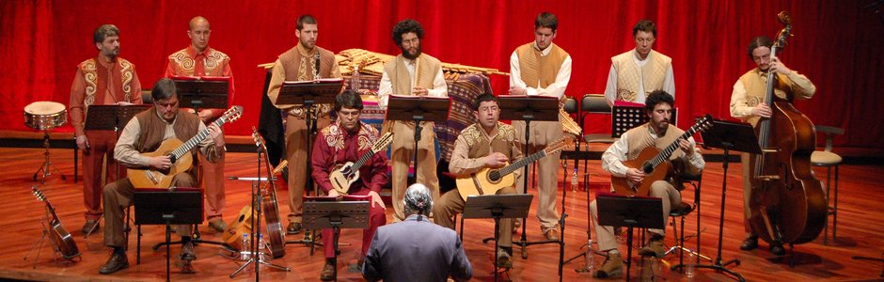

Slide 10
El grupo se refunda en 1985 con nuevos integrantes, siempre bajo la dirección musical y artística de Jaime Soto León; se conserva la idea original, pero se incorporan, además, obras de compositores de períodos posteriores al Barroco, tales como Mussorgsky, Tchaikovsky y Prokofiev, y obras compuestas por el propio director. El conjunto agrega también un nuevo elemento a su trabajo: la voz, enriqueciendo las presentaciones en vivo con el canto de sus músicos.

Slide 11
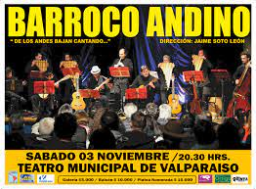
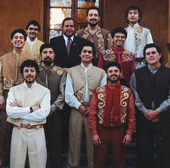
Gonzalo, mi compañero en la Universidad

Slide 12
Discografía
1974 - Barroco Andino
1975 - Bach
1976 - In camera
1985 - Música maravillosa
1989 - La quena bien temperada
1994 - Cordillera
1996 - Recados de Gabriela Mistral

Slide 13
Audiciones
Vivace: https://youtu.be/MUT26PcvMPQ
Badinerie: https://youtu.be/z-0bUh0803M
Marcha turca: https://youtu.be/h__4x4KyB14
Minueto con trío: https://youtu.be/0U8IRDvYAMo

Slide 14
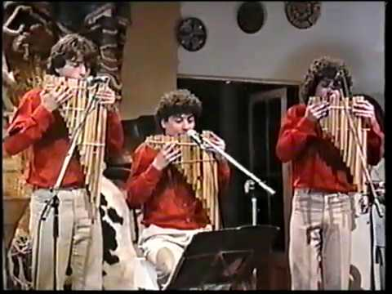
Actividad Musical
Buscar en internet los integrantes del grupo desde sus inicios
Incluir una fotografía
Un link de una canción
Gonzalo Abarca mi compañero

Slide 15

Información
PLAZO DE ENTREGA:
Lunes 23 de Noviembre
CORREO: cconuecar@emmanuel.cl
Whatsapp: +56978961502
Buzón de Tareas
Esta actividad puede ser realizada entre 2 estudiantes

